Slide 1
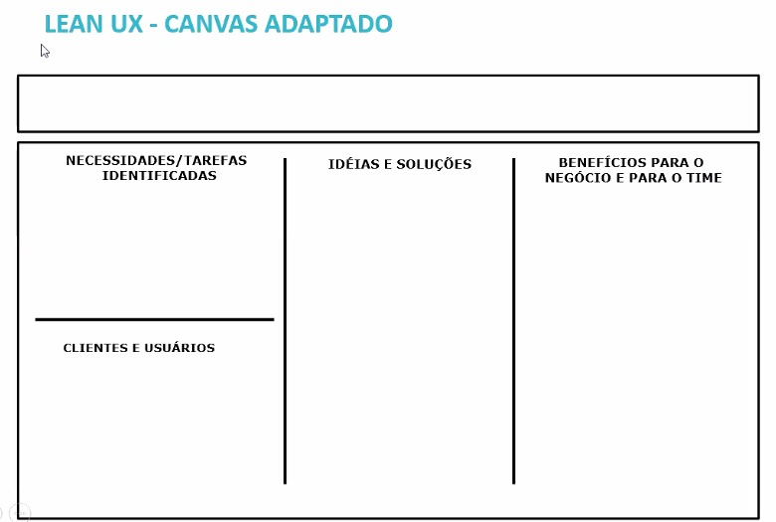
Ler iluminação
Sensor
Economia de energia e dinheiro
Analisar os dados
Aplicação web
arduino
conforto
autônomo
usuário
Administrador
Empresas
simplicidade
Domicílios
simplicidade

